Slide 1
BIC 2024
The International Conference on Big data, IoT and Cloud Computing
Comparative Performance of Deep learning models in
Detecting Invasive Ductal Carcinoma
Authors: Nguyen Nang Hung Van¹, Do Phuc Hao², Tran Duc Le³,
Ngo Van Uc⁴, Truong Duy Dinh⁵, Van Dai Pham⁶
¹University of Science and Technology, University of Da Nang, Vietnam
²The Bonch-Bruevich Saint Petersburg State University of Telecommunications
³University of Wisconsin-Stout, USA
⁴Dong A University, Vietnam
⁵Posts and Telecommunications Institute of Technology, Vietnam
⁶Swinburne Vietnam, FPT University, Vietnam
August 12, 2024, Hanoi, Vietnam

Slide 2
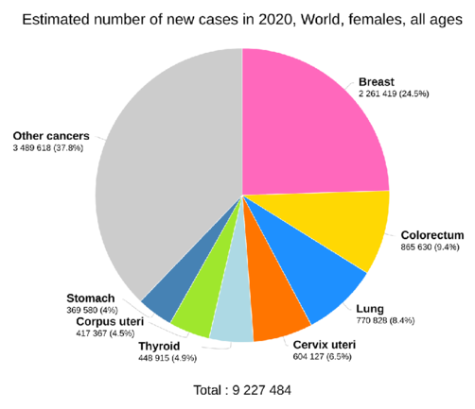
Overview of Breast Cancer
Most common and fatal disease affecting women globally
Accounts for 25% of all cancer cases and 15% of all cancer deaths among women
Importance of early and accurate diagnosis
Data according to the WHO organization
Fig 1. Rate chart of different types of cancer
Notes:
Ung thư vú vẫn là một trong những căn bệnh phổ biến và gây tử vong cao nhất ảnh hưởng đến phụ nữ trên toàn thế giới [1]. Theo Tổ chức Y tế Thế giới, ung thư vú chiếm khoảng 25% tổng số ca ung thư và 15% tổng số ca tử vong do ung thư ở phụ nữ trên toàn cầu [2]. Tỷ lệ mắc bệnh ung thư vú ngày càng tăng, với nhiều trường hợp được chẩn đoán ở giai đoạn muộn do khả năng tiếp cận các cơ sở chẩn đoán và phát hiện sớm bị hạn chế. Chẩn đoán ở giai đoạn đầu cải thiện đáng kể cơ hội điều trị thành công và tỷ lệ sống sót

Slide 3
Objective
Research goal: Evaluate the effectiveness of various deep-learning models in detecting Invasive Ductal Carcinoma (IDC)
Models Evaluated: CNNs, MobileNet, Transformer, EfficientNet
Metrics: Accuracy, F1-score, precision, recall, and training time
Notes:
Ung thư vú vẫn là một trong những căn bệnh phổ biến và gây tử vong cao nhất ảnh hưởng đến phụ nữ trên toàn thế giới [1]. Theo Tổ chức Y tế Thế giới, ung thư vú chiếm khoảng 25% tổng số ca ung thư và 15% tổng số ca tử vong do ung thư ở phụ nữ trên toàn cầu [2]. Tỷ lệ mắc bệnh ung thư vú ngày càng tăng, với nhiều trường hợp được chẩn đoán ở giai đoạn muộn do khả năng tiếp cận các cơ sở chẩn đoán và phát hiện sớm bị hạn chế. Chẩn đoán ở giai đoạn đầu cải thiện đáng kể cơ hội điều trị thành công và tỷ lệ sống sót

Slide 4

Related Works
Advancements in ML and DL for Breast Cancer Detection
Traditional ML algorithms: decision trees, SVM, neural networks
Advanced DL models: CNNs, RNNs, ensemble methods
Comparative studies highlighting the efficacy of different models
Notes:
Ung thư vú vẫn là một trong những căn bệnh phổ biến và gây tử vong cao nhất ảnh hưởng đến phụ nữ trên toàn thế giới [1]. Theo Tổ chức Y tế Thế giới, ung thư vú chiếm khoảng 25% tổng số ca ung thư và 15% tổng số ca tử vong do ung thư ở phụ nữ trên toàn cầu [2]. Tỷ lệ mắc bệnh ung thư vú ngày càng tăng, với nhiều trường hợp được chẩn đoán ở giai đoạn muộn do khả năng tiếp cận các cơ sở chẩn đoán và phát hiện sớm bị hạn chế. Chẩn đoán ở giai đoạn đầu cải thiện đáng kể cơ hội điều trị thành công và tỷ lệ sống sót

Slide 5
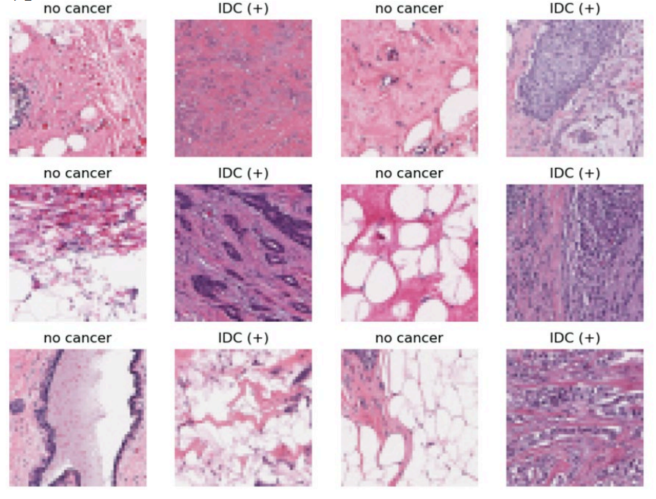
Methodology
Dataset: IDC dataset of breast cancer images
162 whole-mount slide images, 277,524 patches (198,738 IDC-negative, 78,786 IDC-positive)
Fig 2. Free open data set on Kaggle
Notes:
Ung thư vú vẫn là một trong những căn bệnh phổ biến và gây tử vong cao nhất ảnh hưởng đến phụ nữ trên toàn thế giới [1]. Theo Tổ chức Y tế Thế giới, ung thư vú chiếm khoảng 25% tổng số ca ung thư và 15% tổng số ca tử vong do ung thư ở phụ nữ trên toàn cầu [2]. Tỷ lệ mắc bệnh ung thư vú ngày càng tăng, với nhiều trường hợp được chẩn đoán ở giai đoạn muộn do khả năng tiếp cận các cơ sở chẩn đoán và phát hiện sớm bị hạn chế. Chẩn đoán ở giai đoạn đầu cải thiện đáng kể cơ hội điều trị thành công và tỷ lệ sống sót

Slide 6
Methodology
Dataset
(2)
Preprocessing
Preprocessing: normalization, augmentation, partitioning into training (80%) and testing (20%) sets.
Model Architectures:
CNN: Convolutional, pooling, and fully connected layers
MobileNet: Depthwise separable convolutions for efficiency
EfficientNet: Compound scaling for balanced performance
Transformer: Multi-head self-attention for global dependencies
(3)
(1)
Train set
Test set
(4)
(5)
Training models
(6)
Fig 3. Proposed method
Predict
Notes:
Ung thư vú vẫn là một trong những căn bệnh phổ biến và gây tử vong cao nhất ảnh hưởng đến phụ nữ trên toàn thế giới [1]. Theo Tổ chức Y tế Thế giới, ung thư vú chiếm khoảng 25% tổng số ca ung thư và 15% tổng số ca tử vong do ung thư ở phụ nữ trên toàn cầu [2]. Tỷ lệ mắc bệnh ung thư vú ngày càng tăng, với nhiều trường hợp được chẩn đoán ở giai đoạn muộn do khả năng tiếp cận các cơ sở chẩn đoán và phát hiện sớm bị hạn chế. Chẩn đoán ở giai đoạn đầu cải thiện đáng kể cơ hội điều trị thành công và tỷ lệ sống sót

Slide 7
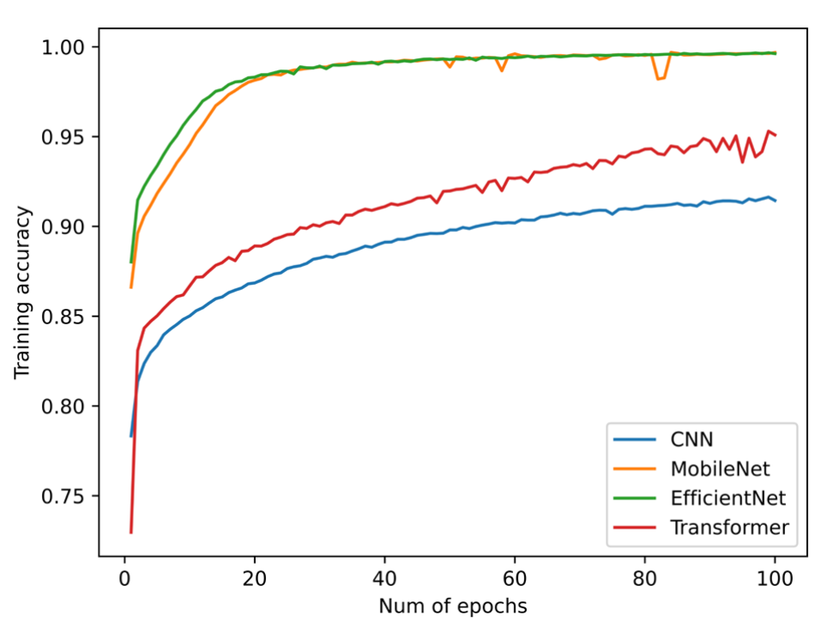

Training Accuracy Across Epochs
Training 100 epochs
CNN: 91% Gradual increase in accuracy
MobileNet: 98% Rapid early-stage accuracy enhancement
EfficienNet: 99% High initial accuracy, quickly reaching near-perfect levels
Transformer: 95% Steady improvement, slower initial start
Activation: Softmax function
Fig 4. Training accuracy progression over 100 epochs for CNN, MobileNet, EfficientNet, and Transformer
where 𝑄, 𝐾, and 𝑉 are the query, key, and value matrices.
Notes:
Ung thư vú vẫn là một trong những căn bệnh phổ biến và gây tử vong cao nhất ảnh hưởng đến phụ nữ trên toàn thế giới [1]. Theo Tổ chức Y tế Thế giới, ung thư vú chiếm khoảng 25% tổng số ca ung thư và 15% tổng số ca tử vong do ung thư ở phụ nữ trên toàn cầu [2]. Tỷ lệ mắc bệnh ung thư vú ngày càng tăng, với nhiều trường hợp được chẩn đoán ở giai đoạn muộn do khả năng tiếp cận các cơ sở chẩn đoán và phát hiện sớm bị hạn chế. Chẩn đoán ở giai đoạn đầu cải thiện đáng kể cơ hội điều trị thành công và tỷ lệ sống sót

Slide 8
Training Accuracy Across Epochs
CNN: The shortest training time at 926.32 seconds, attributable to its simpler architecture compared to the others.
MobileNet: Required a considerably longer training duration of 4320 seconds, explained by its deeper architecture and the complexity of its depthwise separable convolutions, which are optimized for mobile devices.
EfficientNet: Exhibited the longest training time at 17459.63 seconds due to its intricate architecture, which scales across multiple dimensions, balancing depth, width, and resolution to enhance performance.
Transformer: Had a training time of 3857 seconds, showcasing its potential through innovative attention mechanisms that effectively capture extensive data dependencies.
Fig 4. Training accuracy progression over 100 epochs for CNN, MobileNet, EfficientNet, and Transformer
Notes:
Ung thư vú vẫn là một trong những căn bệnh phổ biến và gây tử vong cao nhất ảnh hưởng đến phụ nữ trên toàn thế giới [1]. Theo Tổ chức Y tế Thế giới, ung thư vú chiếm khoảng 25% tổng số ca ung thư và 15% tổng số ca tử vong do ung thư ở phụ nữ trên toàn cầu [2]. Tỷ lệ mắc bệnh ung thư vú ngày càng tăng, với nhiều trường hợp được chẩn đoán ở giai đoạn muộn do khả năng tiếp cận các cơ sở chẩn đoán và phát hiện sớm bị hạn chế. Chẩn đoán ở giai đoạn đầu cải thiện đáng kể cơ hội điều trị thành công và tỷ lệ sống sót

Slide 9
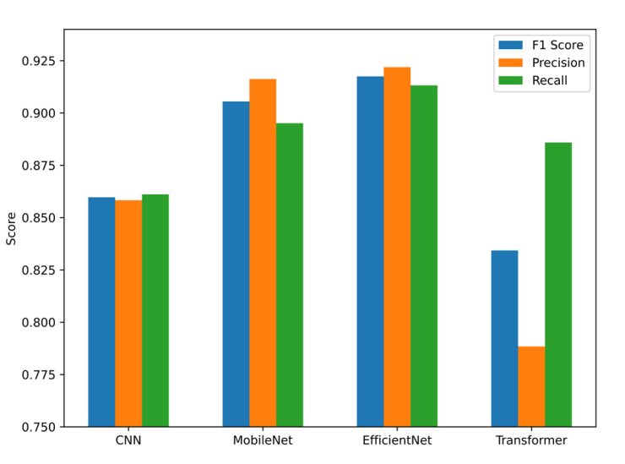
Performance Metrics Comparison
F1-score, Precision, and Recall for each model
EfficientNet: Highest precision, recall, and F1-score
MobileNet: Strong performance, balanced metrics
CNN: Good but not top-performing
Transformer: High recall but lower precision and F1-score
Fig 5. F1-score, Precision, and Recall for each model
Notes:
Ung thư vú vẫn là một trong những căn bệnh phổ biến và gây tử vong cao nhất ảnh hưởng đến phụ nữ trên toàn thế giới [1]. Theo Tổ chức Y tế Thế giới, ung thư vú chiếm khoảng 25% tổng số ca ung thư và 15% tổng số ca tử vong do ung thư ở phụ nữ trên toàn cầu [2]. Tỷ lệ mắc bệnh ung thư vú ngày càng tăng, với nhiều trường hợp được chẩn đoán ở giai đoạn muộn do khả năng tiếp cận các cơ sở chẩn đoán và phát hiện sớm bị hạn chế. Chẩn đoán ở giai đoạn đầu cải thiện đáng kể cơ hội điều trị thành công và tỷ lệ sống sót

Slide 10
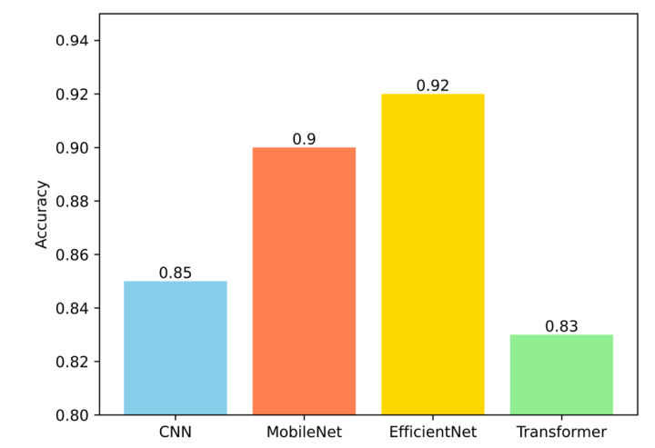
Test Accuracy
EfficientNet: Highest test accuracy
MobileNet: Strong performance
CNN: Moderate accuracy
Transformer: Requires further optimization
Fig 6. Test accuracy for CNN, MobileNet, EfficientNet, and Transformer
Notes:
Ung thư vú vẫn là một trong những căn bệnh phổ biến và gây tử vong cao nhất ảnh hưởng đến phụ nữ trên toàn thế giới [1]. Theo Tổ chức Y tế Thế giới, ung thư vú chiếm khoảng 25% tổng số ca ung thư và 15% tổng số ca tử vong do ung thư ở phụ nữ trên toàn cầu [2]. Tỷ lệ mắc bệnh ung thư vú ngày càng tăng, với nhiều trường hợp được chẩn đoán ở giai đoạn muộn do khả năng tiếp cận các cơ sở chẩn đoán và phát hiện sớm bị hạn chế. Chẩn đoán ở giai đoạn đầu cải thiện đáng kể cơ hội điều trị thành công và tỷ lệ sống sót

Slide 11
Conclusion and Future Work
Summary: EfficientNet and MobileNet are top-performing models in terms of accuracy and efficiency for IDC detection.
Implications: These models provide reliable tools for clinical applications in breast cancer diagnosis.
Future Research: Optimize models further for better performance, considering computational efficiency and diagnostic accuracy.
Notes:
Ung thư vú vẫn là một trong những căn bệnh phổ biến và gây tử vong cao nhất ảnh hưởng đến phụ nữ trên toàn thế giới [1]. Theo Tổ chức Y tế Thế giới, ung thư vú chiếm khoảng 25% tổng số ca ung thư và 15% tổng số ca tử vong do ung thư ở phụ nữ trên toàn cầu [2]. Tỷ lệ mắc bệnh ung thư vú ngày càng tăng, với nhiều trường hợp được chẩn đoán ở giai đoạn muộn do khả năng tiếp cận các cơ sở chẩn đoán và phát hiện sớm bị hạn chế. Chẩn đoán ở giai đoạn đầu cải thiện đáng kể cơ hội điều trị thành công và tỷ lệ sống sót

Slide 12
THANK YOU FOR YOUR ATTENTION!
Notes:
Ung thư vú vẫn là một trong những căn bệnh phổ biến và gây tử vong cao nhất ảnh hưởng đến phụ nữ trên toàn thế giới [1]. Theo Tổ chức Y tế Thế giới, ung thư vú chiếm khoảng 25% tổng số ca ung thư và 15% tổng số ca tử vong do ung thư ở phụ nữ trên toàn cầu [2]. Tỷ lệ mắc bệnh ung thư vú ngày càng tăng, với nhiều trường hợp được chẩn đoán ở giai đoạn muộn do khả năng tiếp cận các cơ sở chẩn đoán và phát hiện sớm bị hạn chế. Chẩn đoán ở giai đoạn đầu cải thiện đáng kể cơ hội điều trị thành công và tỷ lệ sống sót

